Slide 1
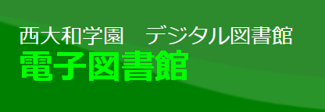
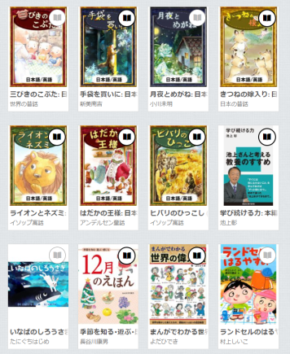
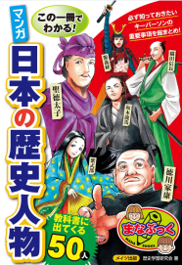
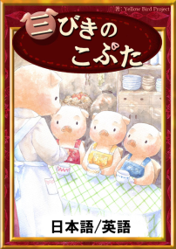
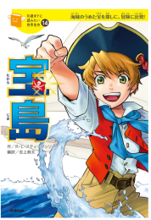
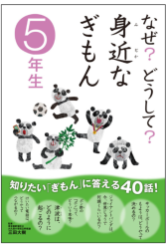
待望の「西大和学園デジタル図書館」が12月より開館しました！
西大和学園
デジタル図書館 開館
お手持ちのパソコンやスマートフォン等のタブレットを使って、いつでもどこでも本を借りて読むことが可能です。
西大和学園の子どもたち一人ひとりにIDとパスワードが付与され、早速沢山の子どもたちが日本の書籍に親しんでいます。
日本でも人気の書籍が豊富に揃えられており、本好きなお子さんにはたまりません！ 読書があまり得意ではない子も、表紙のデザインや試し読みをして「読んでみようかな？」と思ったら貸し出しも返却もボタン一つでできるので、抵抗なくその場ですぐ本を読み始められます。また、書籍のリクエスト機能も備えているので、子どもたちがこれから読んでみたい本や保護者の方が子どもに読ませたい本なども挙げてもらい、これからどんどん追加していく予定です。 皆さん、是非「西大和学園デジタル図書館」を活用してくださいね！
ここに画像を
挿入してください
【デジタル図書館の利用方法】
★今年度は無料で利用できます。
★デジタル図書館の利用方法 ＜貸出/予約数：1人1冊 貸出期間：7日＞
①アクセスする：お手持ちの端末から、西大和学園デジタル図書館にアクセス。
②ログインする：保護者ページに入っていただき【デジタル図書館ログイン情報】を入手します。それらの情報をデジタル図書館のログインページに入力してください。
③借りる：デジタル書籍を選び・借りることができます。借りた書籍はそのまま端末で読むことができます。
※検索方法：【Juvenile Nonfiction】【Young Adult Fiction】を選択又は並び替え機能をご利用いただければ、最新購入書籍が表示されます。
★西大和デジタル図書館利用マニュアル
★西大和デジタル図書館利用規約

Slide 2
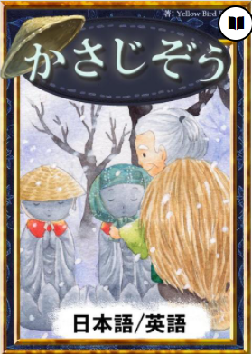
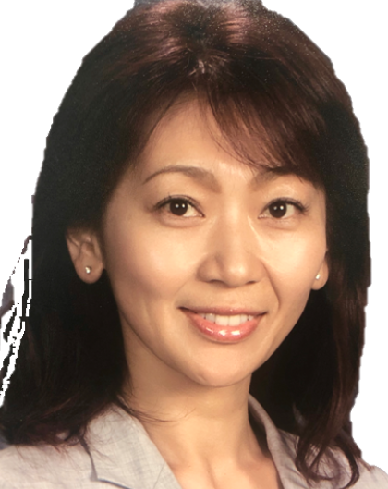
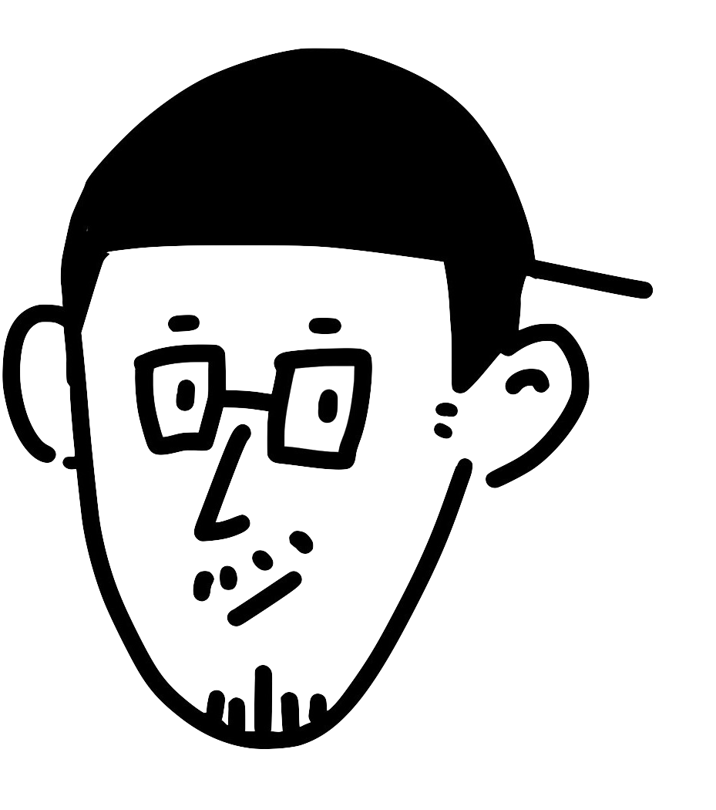
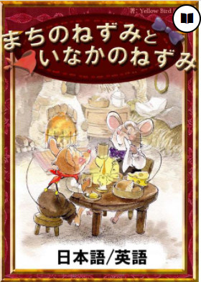
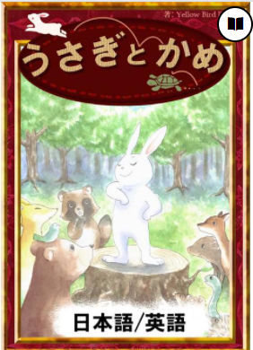
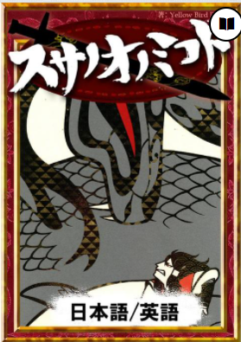
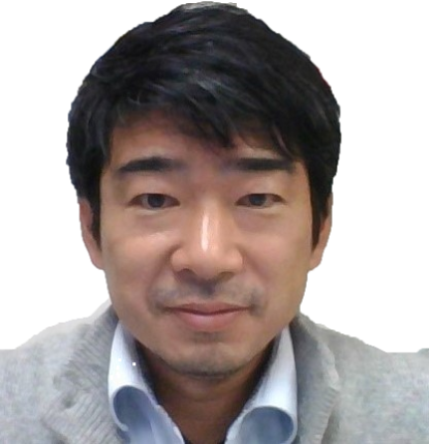
西大和学園デジタル図書館で
先生たちが おすすめする
本を 読んでみよう！
＜ようちえんの おともだちに よんでほしい ほん＞
想像力や思いやりの心を育てるだけでなく、親子のコミュニケーションにも
本は役に立ちます。
①かさじぞう
→ 夜寝る前のパパママ絵本読み聞かせタイムにおすすめです。読んだ後、親子で心がなんともぽかぽか、温かい気持ちで眠りにつけます。人間の優しさにじんわりと。。 しんしんと降り積もる大雪や、昔々の日本のつつましやかなお家が目に浮かぶ様です。
②親子でおりがみ
→親子でおりがみ・・・幼稚園の子どもたちにとって、どんな遊びよりパパママと一緒に遊ぶ事が特別な喜びです！ 折り紙は手先を器用にし、集中力、想像力を鍛え、脳にも非常に良いとされています。 日本の文化「おりがみ」を親子で楽しみませんか？
なつこえんちょう
せんせい
＜小学１～３年生に よんでほしい本＞
『まちのねずみといなかのねずみ：日本語・英語版』
『うさぎとかめ：日本語・英語版』
『スサノオノミコト：日本語・英語版』
１年生のこくごでは、『おむすびころりん』や『おおきなかぶ』を学しゅうしましたね。デジタルとしょかんには、むかしばなしの本もいっぱいあります。日本ごとえいごのりょうほうでかかれた本もあるので、ぜひよんでみましょう。
PV校舎
教頭
あべせんせい
西川校長先生
＜みんなに 読んでみてほしい 本＞
未だに覚えている、子どものころの思い出です。
『ゆきおんな』
→校長先生が小さい時にこのお話を読んで、「息を吹きかけられるだけで凍らされてしまうなんて、なんて怖い話だ！」とゾクッとしました。
横を向いて一人で寝るとき、自分の耳の脈が枕のそばがらでザクッ ザクッと音がするのが、雪女が雪の上を歩いて自分に近寄ってくる音のようで、眠れなくなったことを覚えています。

Slide 3
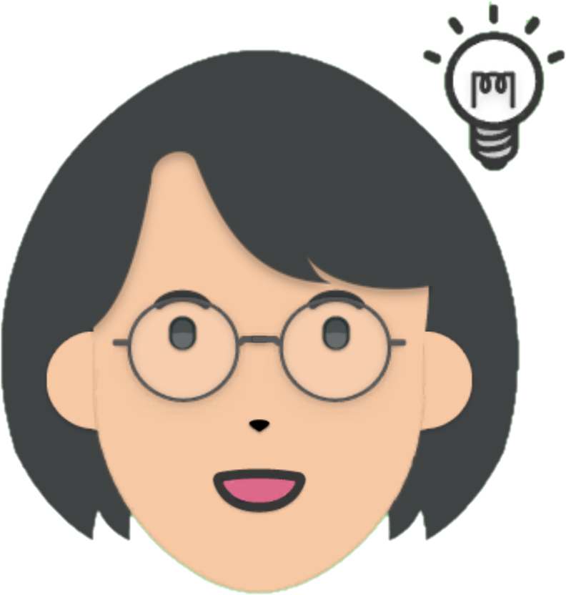
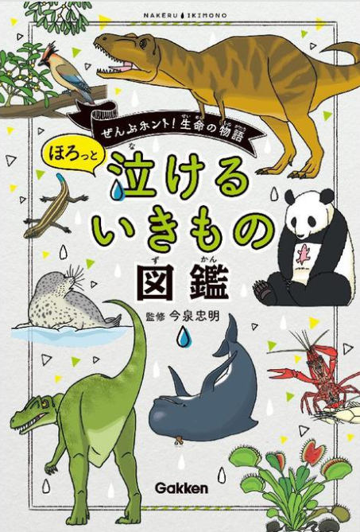
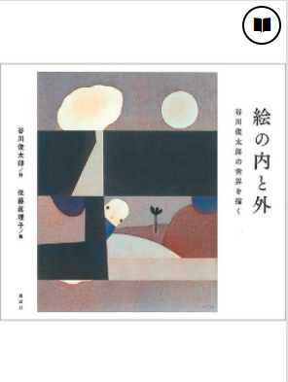
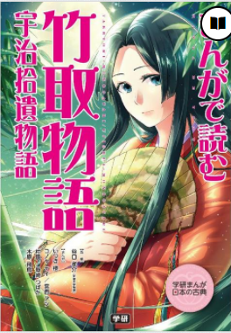
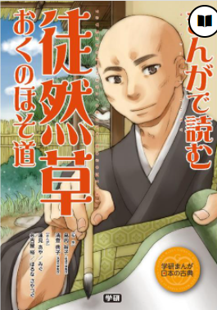
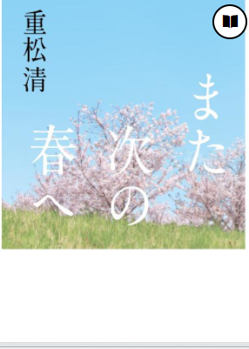
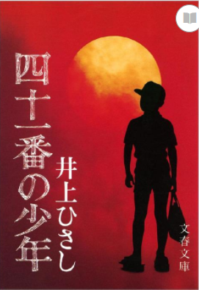
＜４～６年生に おすすめの本＞
補習校 ロミタ校舎 教頭
白上先生
①あさのあつこ
「夜のだれかの玩具箱（おもちゃばこ）」
→「バッテリー」「The MANZAI」などでおなじみの作者の哀愁漂う死に
まつわる短編集。
続編「朝のこどもの玩具箱」もありますよ。
みんなに人気の
あの作家の本も
あります！
②今泉忠明
「ほろっと泣けるいきもの図鑑」
→「ざんねんないきもの図鑑」が大ヒット！
作者が動物学者になるまでをえがいた「気づけば動物学者三代」
もあります。
③谷川俊太郎・後藤眞理子
「絵の内と外 谷川俊太郎の世界を描く」
→教科書でおなじみの詩に初めて読む詩・・・
少し難しい詩もあるけれど、素敵な詩と絵のコラボレーションを
楽しんでください。
＜中学生に おすすめの本＞
PV校舎中学部主任
田嶋先生
★まんがで読む古典シリーズ
『まんがで読む 竹取物語･宇治拾遺物語』 『まんがで読む 枕草子』 『まんがで読む 徒然草･おくのほそ道』
7年生～9年生で勉強する古典の作品を漫画で読むことができます。授業の復習・予習に役立ちますよ！
皆さんが使っている国語の教科書に掲載されている著者が書いた下記作品もお勧めです。
教科書に載っていた作品と読み比べてみてください。
その著者の世界観をより身近に感じることができますよ！
「もっとよくわかる！」のページには、話に出てきた難しい言葉の説明や舞台となる地域の説明、登場人物たちが取った行動の理由などが詳しく説明されています。
★国語の教科書掲載の著者作品
『また次の春へ』 重松清 6年生で学ぶ、『カレーライス』の著者である重松清さんの作品です。 東日本大震災で家族や友人を亡くした人々にスポットライトをあてた７つ話が入っています。 喪失の悲しみと再生への祈りがテーマになっており、心に響くものがあります。 災害への惨たらしさを感じると同時に、家族や友人を大切にしようと思えるお話です。
『四十一番の少年』 井上ひさし 9年生で学ぶ、『握手』の著者である井上ひさしさんの作品です。 終戦後の貧しい中、養護施設で育った井上さんの自伝的小説になっています。 読んでいて胸が締め付けられる場面も多いですが、その巧みな心理描写に惹きつけられます

